Slide 1
Тема: СУЗ основные ресурсы и инструменты
Выполнил: студент ИФСТ 1з Семенов М.А.
Проверил: профессор Виштак О.В.

Slide 2
Цель работы
Цель: проанализировать систему управлениями знании.
Задачи:
определить преимущества СУЗ;
определить задачи которые решает СУЗ;
определить этапы внедрения Системы управления знаниями

Slide 3
Содержание
Суз - Система управления знаниями;
Задачи СУЗ;
Преимущества СУЗ;
Этапы развития СУЗ;
Этапы внедрения СУЗ;
СУЗ в жизненном цикле знаний;
МАГАТЭ и СУЗ;
НИР, НИОКР;

Slide 4
Суз - Система управления знаниями
Система управления знаниями (СУЗ) – это институт, решающий комплекс вопросов, связанных с поиском, накоплением, структуризацией, применением, использованием, сохранением, распространением и развитием знаний, которыми обладает организация.
Управление знаниями — это система, которая предполагает интегрированный подход к поиску, сбору, оценке, восстановлению и распространению всех информационных активов предприятия.

Slide 5
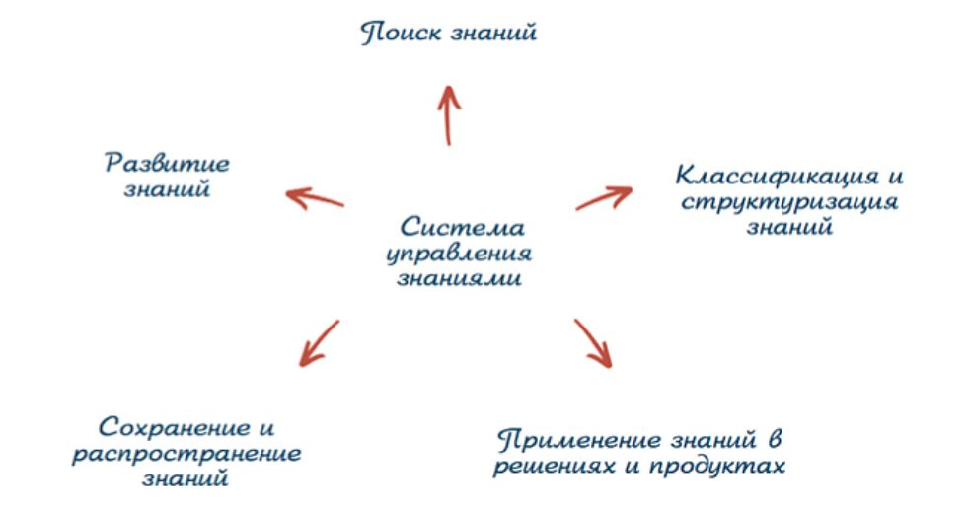
Суз - Система управления знаниями

Slide 6
Преимущества Системы управления знаниями
Внедрив СУЗ компания приобретёт следующие преимущества:
Значительно повысит эффективность производства;
Сократить статьи расходов;
Ликвидировать зависимость знаний от владеющих ими людей

Slide 7
Задачи системы управления знаниями
Организация и обеспечение процесса генерации новых знаний внутри организации.
2. Поиск новых знаний, а также мониторинг эволюции существующих знаний.
3. Идентификация, систематизация и хранение текущих знаний организации.
4. Целенаправленное распространение знаний внутри организации.
5. Создание инфраструктуры, обеспечивающую работу системы (генерация, хранение и распространение).
6. Утилизация знаний.

Slide 8
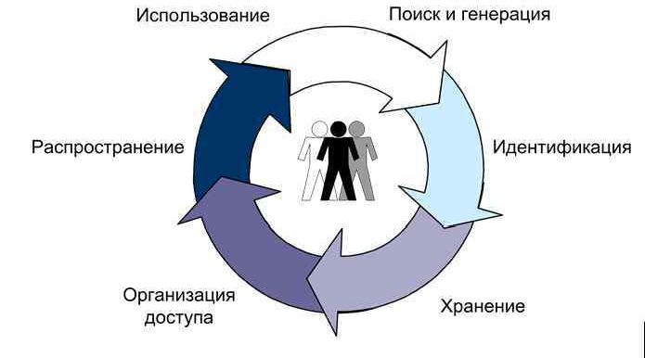
Жизненный цикл знаний

Slide 9
Этапы развития СУЗ
Разработка и утверждения концепции СУЗ и программы её реализации
Проведения аудита знаний и компетенций
Внедрение инструментов СУЗ Росатома
Тиражирования инструментов СУЗ в других подразделениях/ организациях
Развитие инструментов СУЗ

Slide 10
Этапы внедрения Системы управления знаниями
Этап 1 Анализ сложившейся практики работы
Этап 2 Разработка и обоснование проекта
Этап 3 Аудит знаний
Этап 4 Внедрение СУЗ
Этап 5 Общение и обучение
Этап 6 Анализ проекта

Slide 11
Система управления знаниями в жизненном цикле знаний
Руководство и методологии МАГАТЭ
Внешние опыт и знания
Международные лучшие практики
СУЗ
Внутренние знания и опыт
НИР, НИОКР
Подготовка
инфраструктуры
Проектирование
Сооружение
Эксплуатация
Вывод из
эксплуатация

Slide 12
МАГАТЭ и СУЗ
Резолюция Генконференции МАГАТЭ о развитии активности в отношении ядерных знаний, обеспечивающих сохранение, приумножение и передачу таких знаний и эффективное и безопасное использование ядерной энергии на их основе (2004 – 2020)
Методология МАГАТЭ сегодня – 19 публикаций
Программа Knowledge Management Assist Visit для организаций, связанных прямо или косвенно с использованием ядерной энергии (регуляторы, операторы АЭС, проектанты, инжиниринг, наука, и даже образование, если оно ядерное)
KMAV в РФ проводились 4 раза (в том числе на ЛАЭС и в АСЭ)
СУЗ как элемент культуры безопасности - в рамках миссий OSART (Operational Safety Review Team) и SALTO (Safety Aspects of Long Term Operation)

Slide 13
НИР, НИОКР
НИР представляет собой научно-исследовательскую работу. Это документ, описывающий проведенные эксперименты и исследования. Полученные сведения всесторонне анализируются. Итогом проведения НИР является отчет, разработанный по государственному стандарту 7.32.2001. Прикладным результатом НИР выступает техническое задание (сокращенно - ТЗ).
НИОКР представляет собой научно-исследовательские, а также опытно-конструкторские работы. Данный термин объединяет выполнение перечисленных задач для получения новых научных достижений или выпуска на рынок принципиально новых товаров.

Slide 14
Выводы
Интерес к системам СУЗ растет по следующим причинам:
Работники предприятия тратят слишком много времени на поиск необходимой информации.
Опыт ведущих и наиболее квалифицированных сотрудников используется только ими самими.
Ценная информация захоронена в огромном количестве документов и данных, доступ к которым затруднен.
Дорогостоящие ошибки повторяются из-за недостаточной информированности и игнорирования предыдущего опыта
Важность создания СУЗ обусловлена также тем, что знание, которое не описано и не тиражировано, в конечном счете становится устаревшим и бесполезным. Напротив, знание, которое распространяется, приобретается и обменивается, генерирует новое знание.

Slide 15
Спасибо за внимание

